Slide 1


Исследовательская работа по теме «Почему у детей падает зрение»
Совместная работа учащихся 4 «б» класса и классного руководителя Лис Л. М.
ФГКОУ СОШ № 178 г. Иркутск - 45

Slide 2
Введение
Актуальность данной темы в том, что каждый год после медицинского осмотра добавляется процент детей у которых ухудшилось зрение. Нам стало интересно почему это происходит и можно ли восстановить зрение. После проведенного опроса мы выяснили, что в нашей школе у % детей есть проблемы со зрением, многие носят очки. Поэтому мы решили изучить эту тему, чтобы помочь ребятам нашего класса и детям нашей школы.

Slide 3
Цель исследования:
*Собрать и обобщить информацию об органе зрения.
*Подробно изучить и проанализировать причины возникновения нарушения зрения у детей..

Slide 4
Задачи:
1.Определить причины нарушения зрения у детей младшего школьного возраста.
2.Определить, как влияет нарушение зрения на растущий организм ребенка, к каким последствиям это приводит.

Slide 5

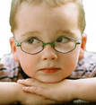
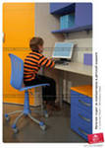
Зрение принадлежит к числу интереснейших явлений природы.
Зрение дает людям 90 % информации, воспринимаемой из внешнего мира.
Потеря зрения, особенно в детском возрасте - это трагедия.
Дефицит движений современного человека неизбежно пагубно отражается и на наших глазах.
Чрезмерные информационные нагрузки на глаза и мозг приводят к серьезным нарушениям и заболеваниям.
Особенно остро в последнее время этот вопрос встал из-за пагубного влияния дисплеев и компьютеров на зрение.

Slide 6
Актуальность
Проблемы со зрением есть у 30% жителей планеты
Практически у каждого второго жителя России есть какое-либо нарушение зрения
В мегаполисах какое-либо нарушение зрения - у 80% жителей
Число инвалидов по зрению в России - до 500 тыс. человек.
Среди поступающих в школу детей нарушения зрения имеют 4%
Среди выпускников школ нарушения зрения – уже у 40%.

Slide 7
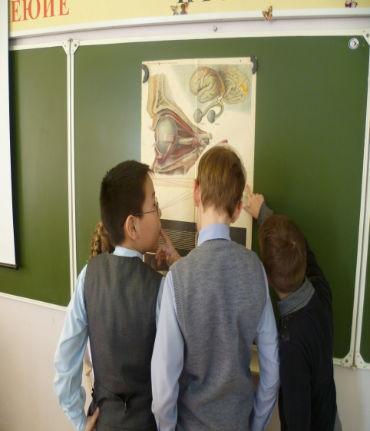
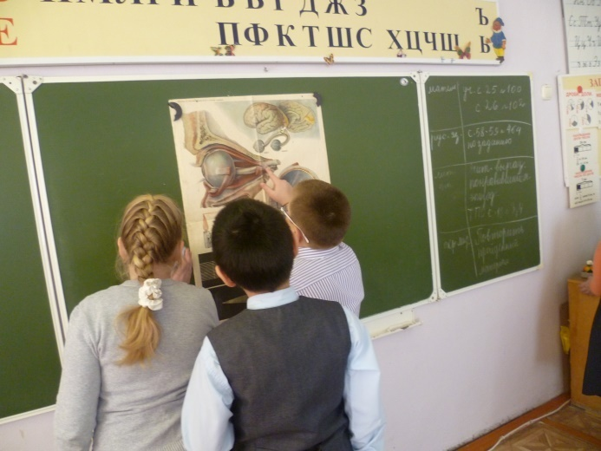
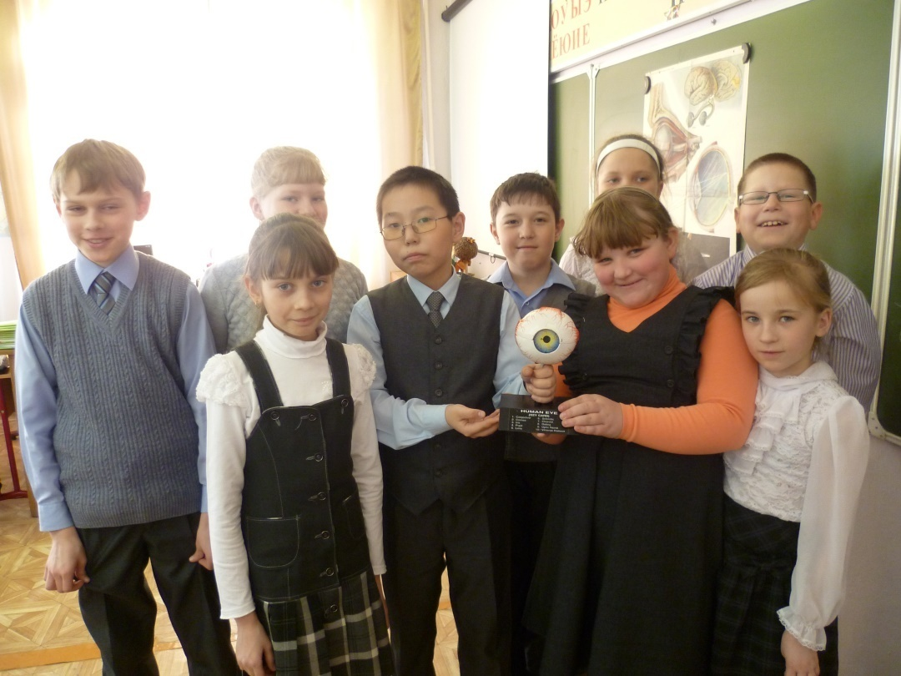
Сначала мы изучили строение глаза

Slide 8

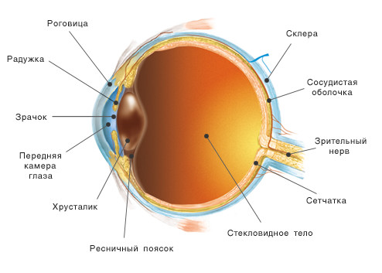
Зрение — способность воспринимать свет, цвет и пространственное расположение объектов в виде изображения.
Строение глаза
Глаз человека представляет собой сложную оптическую систему, которая состоит из роговицы, хрусталика и стекловидного тела.
Глаз - самый подвижный из всех органов человеческого организма. Он совершает постоянные движения, даже в состоянии кажущегося покоя.

Slide 9
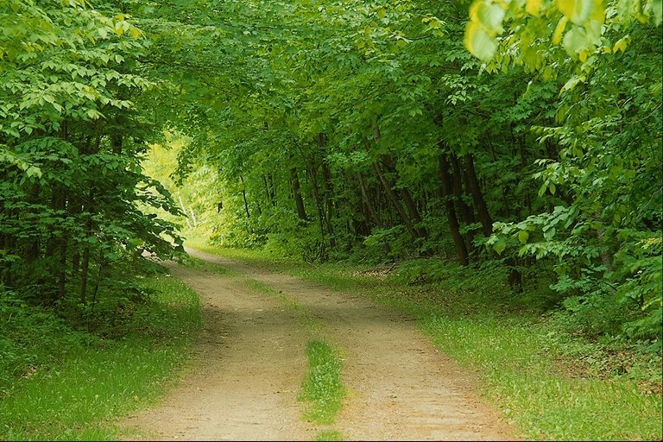
Так видит мир здоровый человек

Slide 10
Затем, мы изучили причины вызывающие падение зрения
1. Генетическая предрасположенность наиболее частый фактор, вызывающий ухудшение зрения. Поэтому, детям, чьи родители/родственники носят очки, нужно особенно тщательно заботиться от своем зрении, ведь падает оно резко и быстро.
2. Слабая склера, плохое кровоснабжение глазного яблока, ущемление позвоночных артерий из-за смещения верхних и шейных позвонков может провоцировать то, что зрение падает.
3. Повышенные зрительные нагрузки (долгое времяпровождение за монитором компьютера, чтение при плохом свете, просмотр телевизора на близком расстоянии, другое.
4. Не соблюдение гигиены глаз является причиной, по которой падает зрение.
5. Острота зрения понижается из-за шейного остеохондроза.

Slide 11
6. Усталость глаз и падение зрения могут быть вызваны стрессами, плохой экологией.
7. Патологии позвоночника, вызванные травмами, ушибами, инфекционными поражением плохо сказываются на остроте зрения – оно вскоре падает.
8. Переутомление, усталость, неправильное и неполноценное питание, недосыпание – причины, по которым зрение падает.
9. Патологические изменения в глазных сосудах могут происходить из-за попадания в организм никотина, алкогольных напитков, наркотических веществ. Кровоснабжение зрительных органов ухудшается и зрение падает.
10. Некоторые заболевания являются причиной снижения остроты зрения – глаукома (нарушение циркуляции внутриглазной жидкости), катаракта (помутнение хрусталика глаза), астигматизм (нарушение формы роговицы и хрусталика), близорукость и дальнозоркость.

Slide 12
Наиболее распространенные формы нарушения зрения у детей:
Врождённая слепота
Косоглазие
Неспособность различать цвета (дальтонизм)
Близорукость (миопия)
Дальнозоркость
Дефокусировка (астигматизм)
Воспаление глаз (конъюктивит)
Глаукома
Катаракта
Слабое ночное зрение (куриная слепота)
Повреждение глаз, связанные с некоторыми видами
спорта

Slide 13
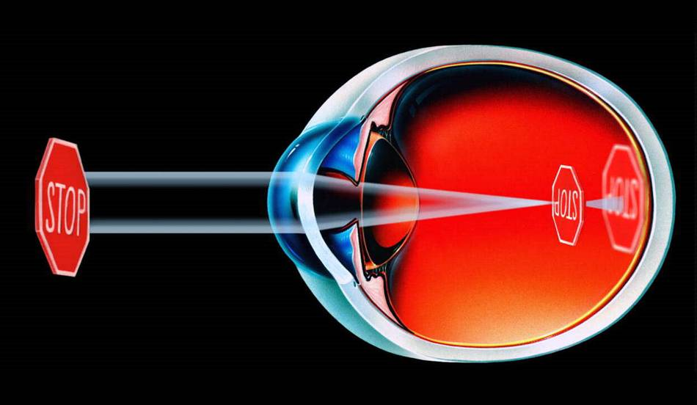
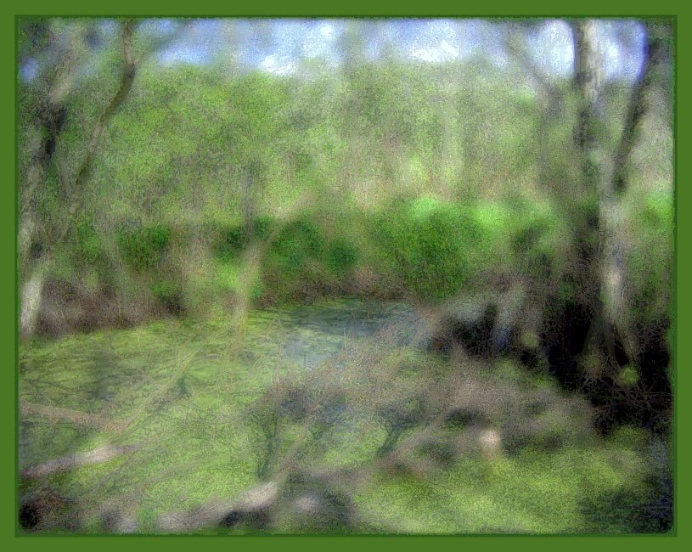
Близорукость

Slide 14
Близорукость
Это приобретенное заболевание, когда в период интенсивной длительной нагрузки (чтение, письмо, просмотр телепередач, игр на компьютере) из-за нарушения кровоснабжения происходят изменения в глазном яблоке, приводящие к его растяжению. В результате такого растяжения ухудшается зрение вдаль.

Slide 15
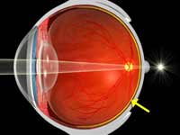
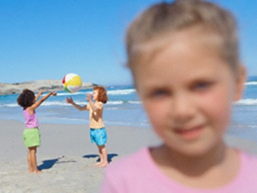
Дальнозоркость.

Slide 16
Дальнозоркость
В отличие от близорукости, это не приобретенное, а врожденное состояние, связанное с особенностью строения глазного яблока.
Первые признаки появления дальнозоркости - ухудшение остроты зрения вблизи, стремление отодвинуть текст от себя.

Slide 17
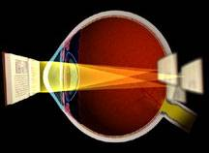
Астигматизм
нарушение формы роговицы и хрусталика

Slide 18
Спазм аккомодации
Спазм аккомодации (ложная близорукость) — это нарушение работы глазной (цилиарной) мышцы, и вследствие этого способности глаза поддерживать четкое видение предметов, находящихся на разных удалениях от глаз.
Спазмом аккомодации называется чрезмерное напряжение мышцы, которое не проходит, даже когда глаз в нем не нуждается.
Школьник становится раздражительным, быстро устает, снижает свою успеваемость, жалуется на головные боли.

Slide 19
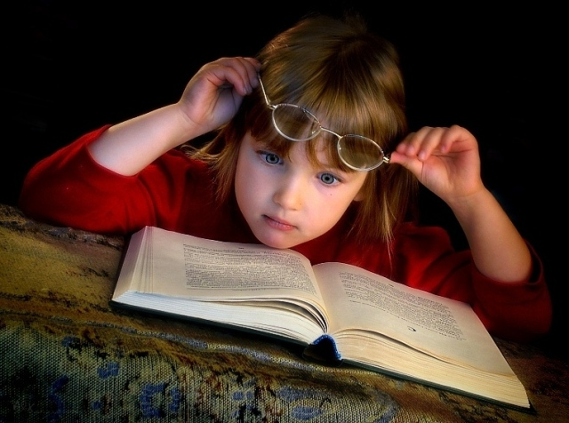
Зрение школьников является предметом широких и всесторонних исследований. При этом все исследователи обнаруживают общую закономерность - увеличение числа учащихся с близорукостью от младших классов к старшим.
С возрастом увеличивается не только процент близорукости учащихся, но и степень близорукости.

Slide 20
Основными факторами, стимулирующими близорукость у школьников, считается :
1.Недостаточное освещение рабочего места в школе (особенно при искусственном освещении). Неизменный вред приносит недостаточная освещенность рабочего места в домашних условиях во время приготовления уроков и чтения.
2.Неправильная посадка за рабочим столом. Вредная привычка читать и писать, сильно склонив голову, сгорбившись, с наклоном в сторону, в неудобном положении способствует развитию ослаблению зрения.
3.Увеличение интенсивности зрительных нагрузок.
4.Доступность электронных средств обучения.

Slide 21
Результаты анкетирования Острота зрения

Slide 22
Делаете ли вы зарядку для глаз

Slide 23
Сколько времени в день вы проводите за компьютером (телевизором)?

Slide 24

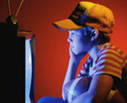
Особая проблема это - ДЕТИ У ТЕЛЕВИЗОРА и компьютера
Правила гигиены при просмотре телевизора
. Детям младшего школьного возраста следует смотреть только дневные передачи не более получаса.
лучше следует сидеть не сбоку, а прямо перед экраном.
Смотреть телевизор следует в освещенной комнате
Если школьник носит очки для дали, ему следует их надеть, чтобы излишне не напрягать зрение.

Slide 25
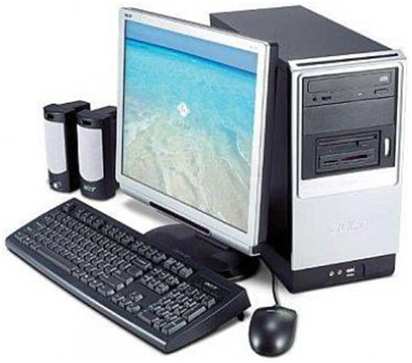
Правила работы за компьютером
не подключать к розетке компьютера другие электроприборы
компьютер должен находиться в углу, т.к. сзади излучение выше ,чем от экрана
на монитор не должны попадать прямые солнечные лучи
работа с компьютером не должна превышать 2 часа в день
расстояние от экрана до глаз - менее 50 см.
в помещении периодически должна проводиться влажная уборка

Slide 26
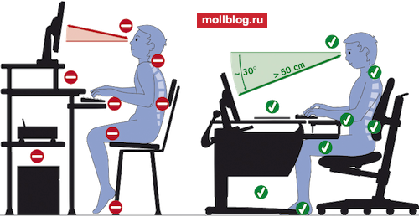
Как правильно сидеть при работе на компьютере.
- неверно
- верно

Slide 27
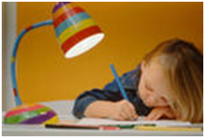
Правила гигиены при выполнении домашних заданий
Выполнение домашних заданий должно происходить в специально оборудованном месте
Свет должен падать с левой стороны
Источник света должен освещать только рабочую поверхность
Расстояние от глаз до книги должно быть 35-40 см
Мощность лампочки в лампе должна быть не менее 60 Ватт

Slide 28
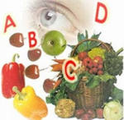

Рекомендации:
1.Почаще давайте глазам отдых.
- Если у ребенка хорошее зрение, он должен делать перерыв в занятиях каждые 40 мин.
Если уже слабая близорукость - через каждые 30 мин
2. Отдых для глаз - это когда ты бегаешь, прыгаешь, смотришь в даль.. Выполняйте с ребенком физкультминутки, направленные на улучшение зрения
3.Ограничьте компьютер и телевизор.
4.Книжку или тетрадку держите на расстоянии 35-40 см.
5.Закаляйтесь, занимайтесь спортом.
6.Ешьте полезные для глаз продукты (творог, кефир, отварная рыба, говядина, морковь, капуста, чернику, зелень), принимайте витамины.
7.Систематически посещайте врача-окулиста.

Slide 29
Упражнения для улучшения зрения
В начале каждого упражнения закрыть глаза ладонями на 10-15 сек., не нажимая на глазные яблоки. Каждое упражнение повторить не менее 6 раз, 2-3 раза в день.
1. Движение глазными яблоками вертикально: вверх – вниз.
2. Горизонтальные движения глаз: направо – налево.
3. Круговые движения глазами: по часовой стрелке и в противоположном направлении.
4. Движение глаз по диагонали: скосить глаза в левый нижний угол, затем по прямой перевести взгляд вверх. Аналогично – в противоположном направлении.
5. Медленно, в такт дыханию, плавно рисуйте глазами «восьмерку» в пространстве: по горизонтали, по вертикали, по диагонали. Упражнения 1-5 можно выполнять и с открытыми, и с закрытыми глазами.

Slide 30
6. Сведение глаз к носу. Для этого к переносице поставьте палец и посмотрите на него – глаза легко «соединятся».
7. Смотрите 5-6 секунд на большой палец правой руки, вытянутой на уровне глаз. Медленно отводите руку вправо, следите взглядом за пальцем, не поворачивая головы. Аналогично выполнить левой рукой. Упражнение повторить 5-7 раз в каждом направлении.
8. Интенсивные сжимания и разжимания глаз в быстром темпе.
9. Глубоко вдохните, зажмурив глаза как можно сильнее. Напрягите мышцы шеи, лица, головы. Задержите дыхание на 2-3 секунды, потом быстро выдохните, широко раскрыв на выдохе глаза на 3-5 секунд.
10. Частое моргание глазами в течении 1-2 минут.

Slide 31
Физкультминутки для глаз.
Нарисуйте мысленно глазами:
1 – прямоугольник длиной 3м и высотой 2,5м;
2- диагональ сверху справа- вниз налево, затем обратно;
3 - диагональ сверху слева – вниз направо, затем обратно;
4- прямую линию слева направо и обратно;
5 – верхнюю дугу;
6- нижнюю дугу;
7 - окружность.
8- на стекле на уровне глаз нарисуйте черную точку. Чередуя смотрите сначала на точку, затем в даль и т.д.
Игра: « Послушный цыпленок»
Цель игры: коррекция зрения.
Суть игры заключается в том, что дети по команде преподавателя мысленно глазами передвигают цыпленка по таблице. Иногда даже сами дети дают команды.

Slide 32
Полезные для глаз продукты
Полезные для глаз продукты: творог, кефир, отварная рыба, говядина, морковка, капуста. Особенно полезны ягоды (черника, брусника, клюква) и зелень (петрушка, укроп).

Slide 33
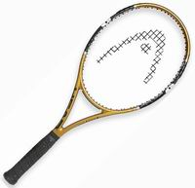
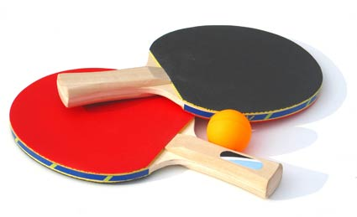

Занятия спортом: бег, плавание, теннис, бадминтон, баскетбол, волейбол.

Slide 34

выводы
Изучив проблему, мы поняли, что зрение можно сохранить и даже восстановить, нужно только:
Правильно распределять время между учебой и отдыхом;
Заниматься физкультурой;
Меньше смотреть телевизор и играть в компьютерные игры;
Не лениться делать гимнастику для глаз;
Правильно питаться;
Беречь зрение нужно с детства и обращаться к врачам как можно раньше.

Slide 35
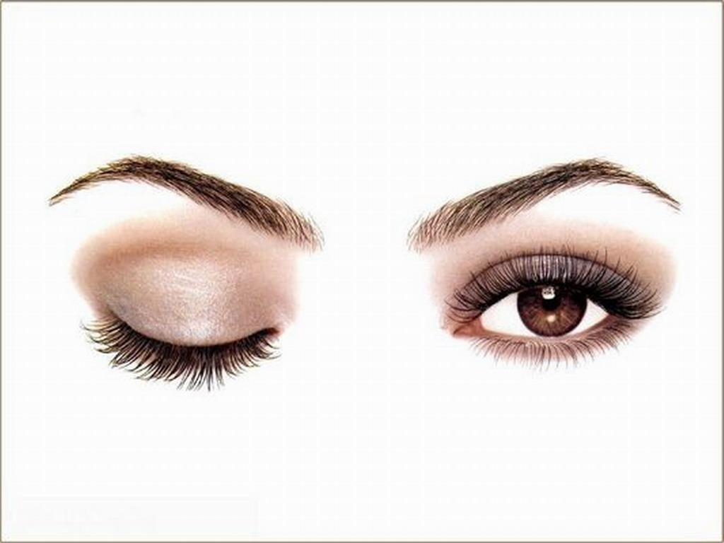
Берегите зрение!
“Глаза — зеркало души”

Slide 36
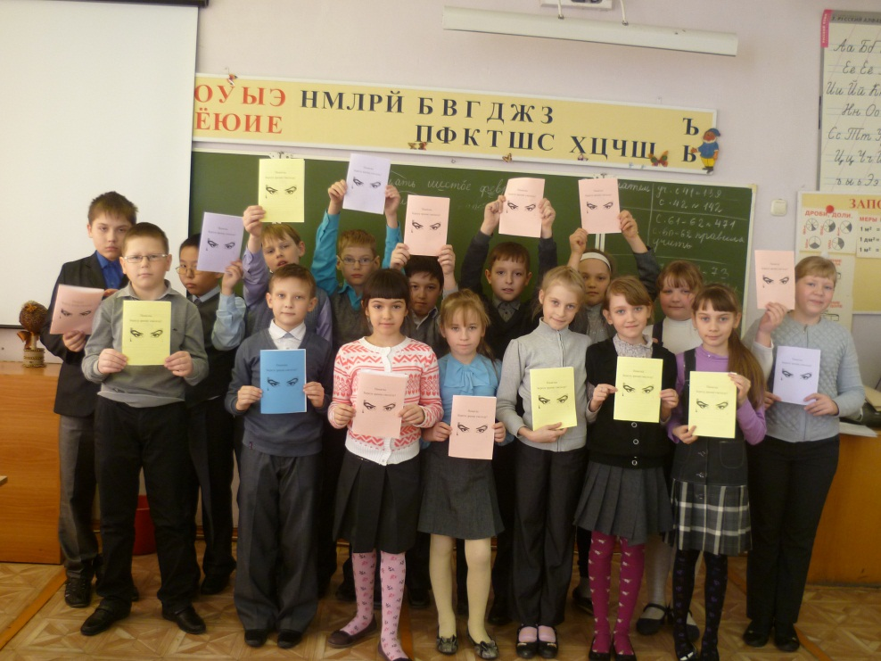
Наши памятки «Береги зрение»

